Slide 1


Рекламный форум ДАЁЖ!
Лучшее деловое мероприятие

Slide 2
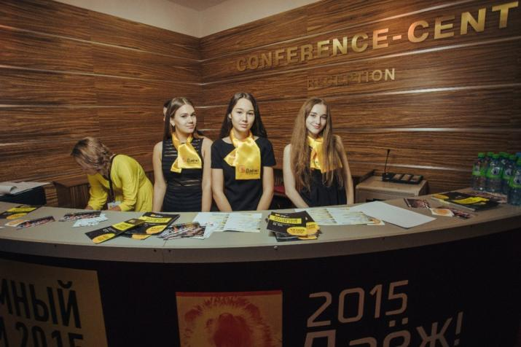
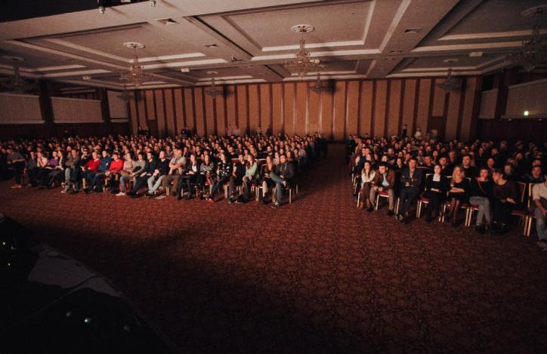
Вводные:
Заказчик: Лариса Фомина, основатель группы компаний Larisa
Тип мероприятия: Рекламный форум
Количество человек, которые приняли участие в мероприятии:1500 человек
Дата проведения мероприятия: 6-7 ноября 2015 года
Место проведения мероприятия: г.Казань, ГТРК Корстон
Подрядчики исполнителя, задействованные в реализации проекта: Креативное агентство Brainstore, Творческая студия Видимый свет, Fantasy technology digital services,Оператор наружней рекламы Larisa sity, Copy room Центр цифровой печати, Татмедиа, Икра – интерактивные коммуникации, Топ10Казань - ведущие

Slide 3
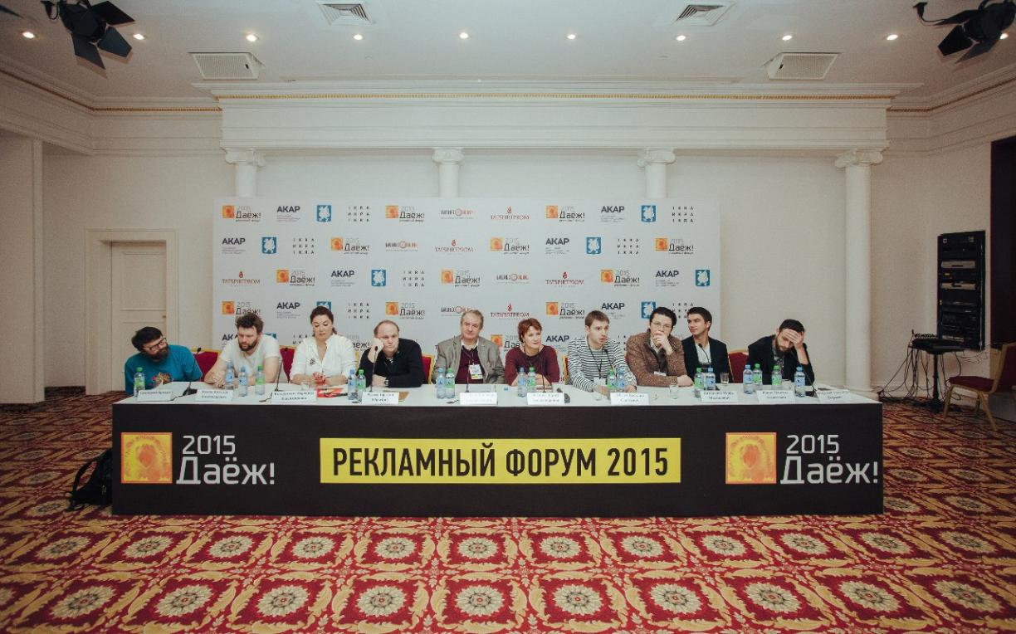
Цель – создание площадки для обучения и обмена опытом в области рекламы, креатива, digital .

Slide 4
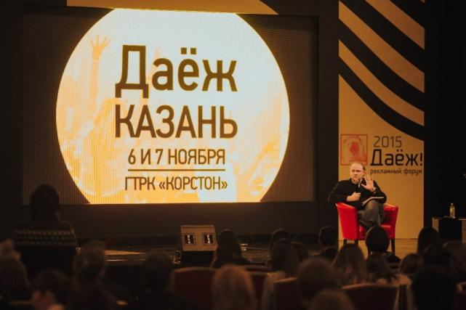
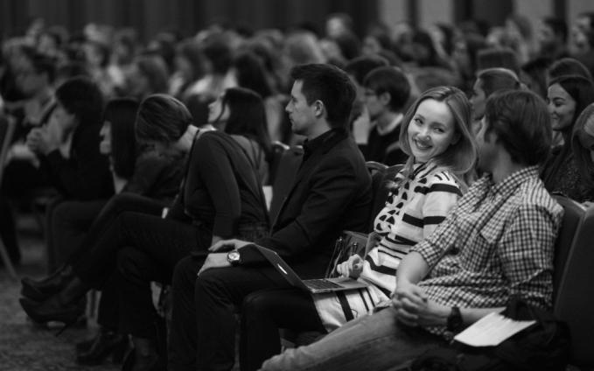
Идея:
Форум “ДАЁЖ” версии 2.0 - это история о том, как технологии встречаются с креативом, и в этот момент рождается инновация.
“ДАЁЖ” - это открытые лекции и мастер-классы ведущих специалистов в области рекламы и маркетинга, “Ночь пожирателей рекламы”.
“ДАЁЖ” - это 20 креативных директоров и арт-директоров, основателей креативных агентств и порталов в одном месте одномоментно.
“ДАЁЖ” - это тот творческий интенсив, который дает мощный толчок к качественным изменениям.

Slide 5
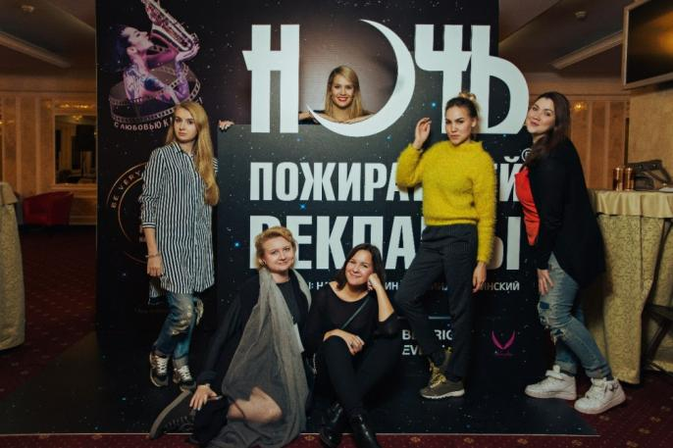
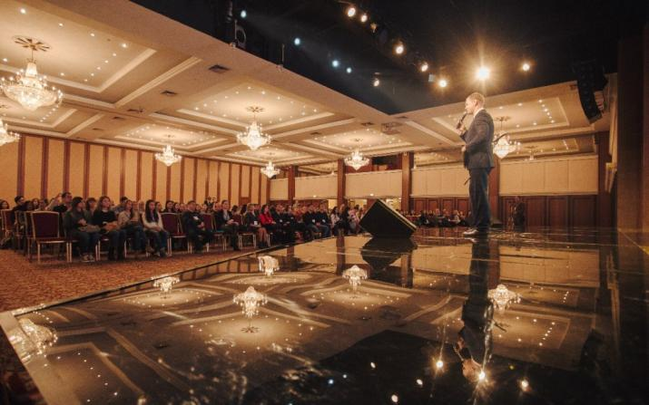
Выполнение:
Над проектом работала команда специалистов. Зоны ответственности.
1.Разработка фирстиля 2.Создание сайта 3.Разработка PR стратегии
4.Спикеры
5.Партнеры
6.Программа форума 7.Брендированная продукция
8.Пресс-конференция 9.Форум

Slide 6
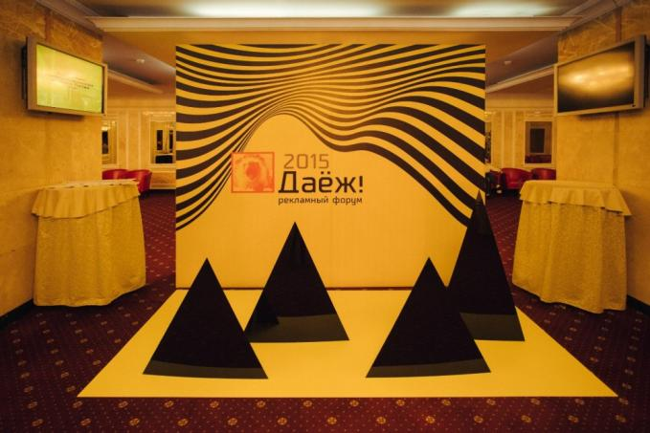
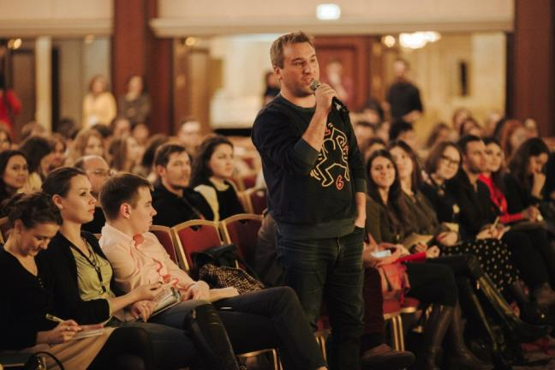

Эффективность:
За два дня форум посетило 1500 человек из 10 городов России и 42 агентств и студий.
Более 500 публикаций в социальных сетях.
Более 35 упоминаний в СМИ.
Если в первый день форума акцент был сделан на докладах профессионалов, то во второй — на практических разборах кейсов индустрии. Темы обсуждались самые разные — digital-тренды, рекламные идеи, креативность, брендинг и SMM.

Slide 7
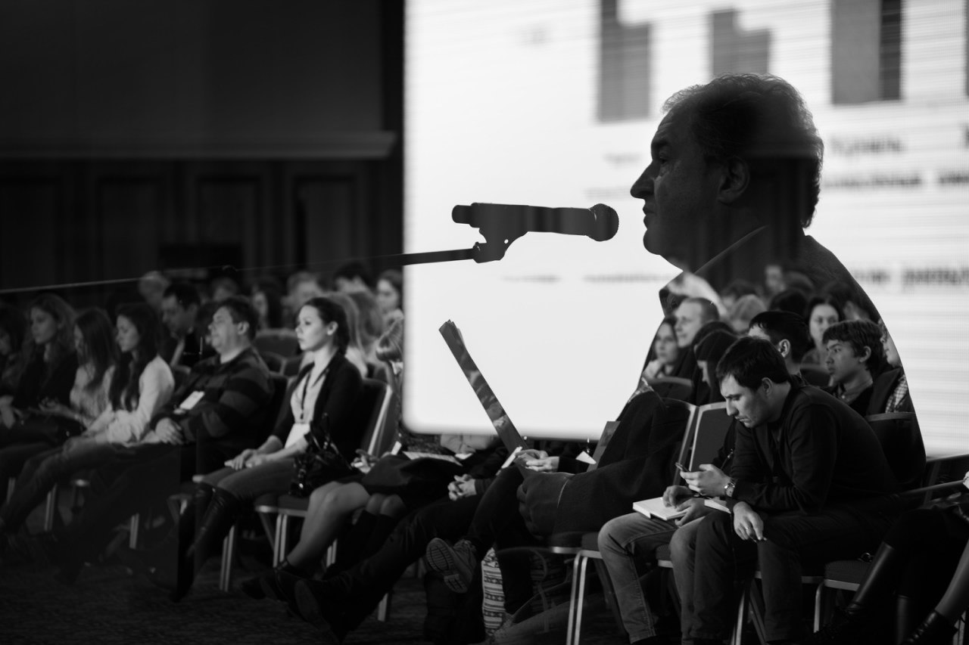
Реализация:
1 день: Открытие форума и презентация Фестиваля маркетинга и рекламы «Даёж» - 2015 и открытые лекции. Выставка.

Slide 8
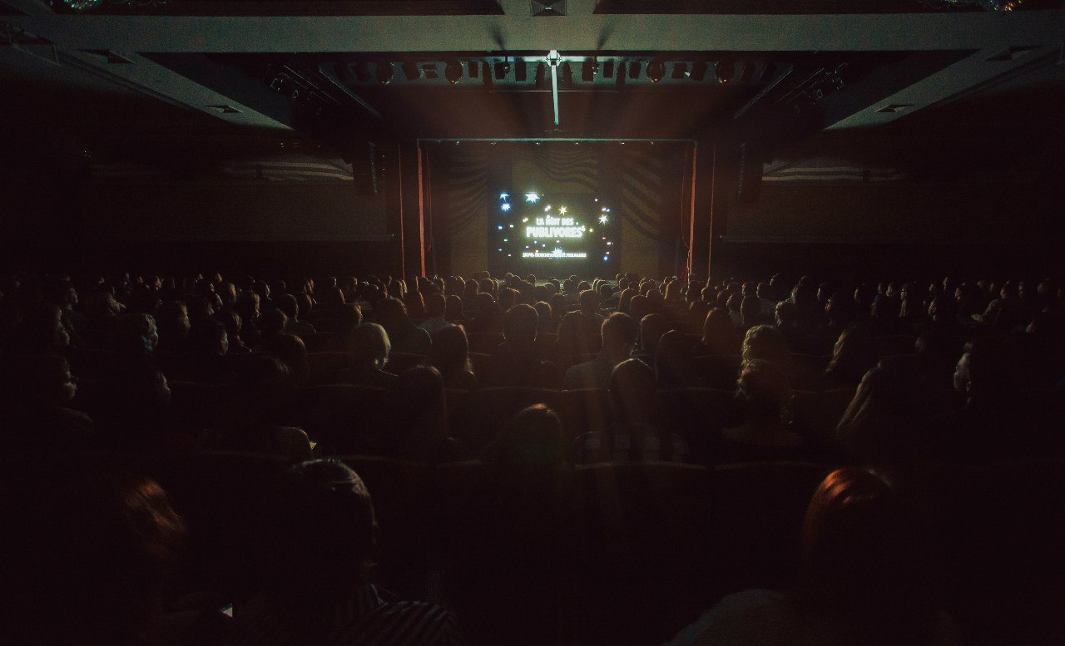
Реализация:
Ночь пожирателей рекламы.

Slide 9
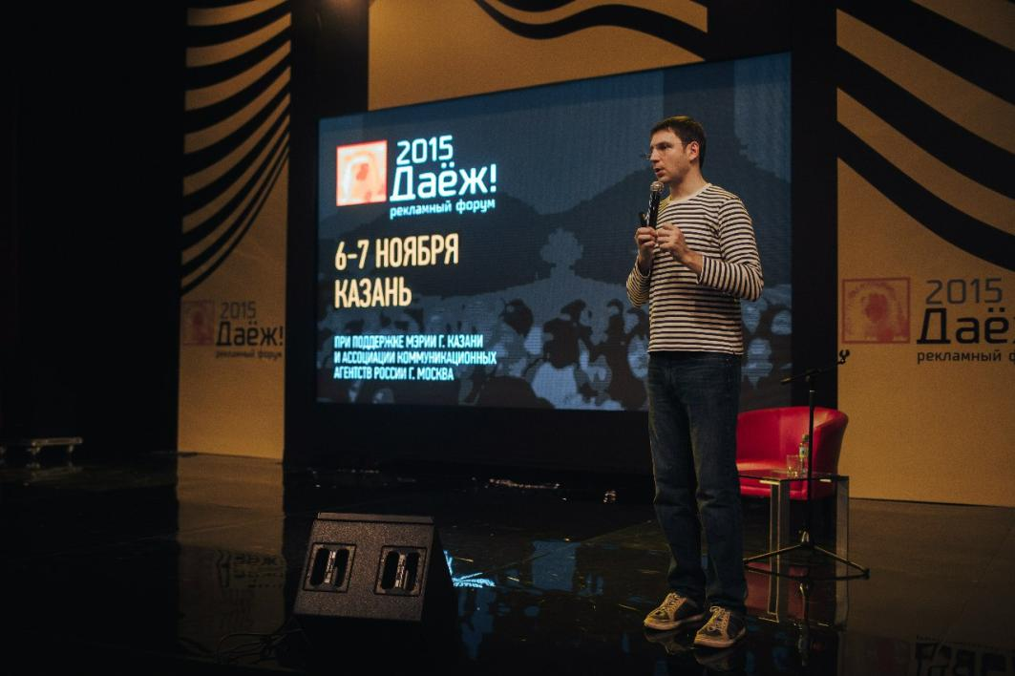
Реализация:
2 день: Открытые лекции, воркшопы. Разбор рабочих кейсов агентств по категориям: «Классическая реклама», «Дизайн», «Digital-реклама». Выставка.

Slide 10
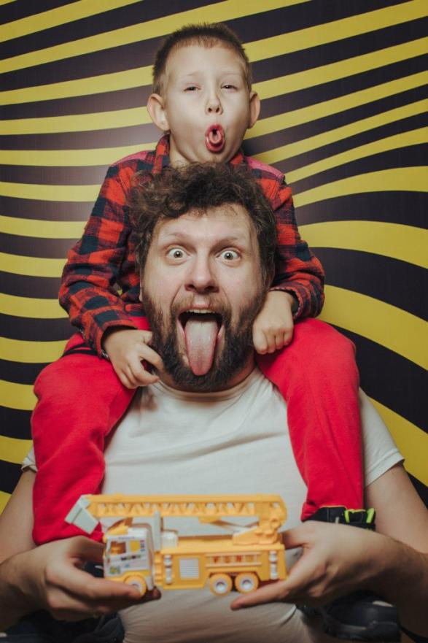
Особенности:
Рекламный форум – это площадка развития для специалистов рекламных и креативных агентств, для специалистов в сфере маркетинга и дизайна, SMM и стратегии. У специалистов в Республике Татарстан была возможность лично пообщаться с создателями рекламных трендов в мире.
Форум дал направление для дальнейшего развития рекламной отрасли РТ путем расширения знаний и трендов от непосредственных создателей, копирайтеров и креативных директоров, которые известны не только в России, но и в мире.
Специалисты РТ получили большой объём теоритической информации и возможность практически применить эти знания на ворк шопах от спикеров.

Slide 11
Контакты:
Сатегараева Лилия Рустамовна, должность event-менеджер,
89872283901,lilia.i@itl-amg.ru

Slide 12

Информация для жюри конкурса Event-Прорыв
После просмотра данной презентации Вам необходимо
авторизоваться на сайте http://www.eventnn.ru/ и
выставить оценку на странице http://www.eventnn.ru/contest/
в строке, соответствующей данной заявке.
Для подтверждения оценки необходимо ввести уникальный для каждой презентации двухзначный код подтверждения оценки, представленный ниже.
Код подтверждения оценки = 8I
(язык английский, шрифт заглавный)
Примечание: В случае нахождения на странице сайта более 20 минут авторизация прекращается автоматически. Необходимо обновить страницу и повторно авторизоваться. При возникновении проблем с голосованием направьте ваши оценки в любом понятном виде на адрес sergey@eventnn.ru.

